Slide 1


Báo cáo dự án

Slide 2

Báo cáo dự án
Quản lý bãi gửi xe máy
Học kỳ : Học kỳ 1
Lớp : FP02 – Group 1
Giảng viên hướng dẫn : Đào Văn Đức
Thành viên : Lê Chí Dũng – NDE18055
Phan Trung Hiếu – NDE18006

Slide 3
Giới thiệu dự án
Hệ thống dự định sẽ làm
- Quản lý bãi gửi xe máy.
2. Mục đích
- Hệ thống quản lý bãi xe máy được thiết kế mềm dẻo, linh hoạt phù hợp với nhiều mô hình bãi xe. Hệ thống báo cáo đa dạng, tùy biến theo nhu cầu, nhằm mang lại nhiều lựa chọn và tiện lợi cho người sử dụng.
3. Phạm vi dự án được ứng dụng
- Sử dụng cho các bãi đỗ xe máy lớn.
4. Tên hệ thống
- Quản lý bãi đỗ xe máy.

Slide 4
Giới thiệu dự án
5. Phân tích yêu cầu hệ thông
- Hệ thống quản lý bãi gửi xe máy được xây dựng dựa trên những nhu cầu thực tế của người dùng nhằm đem lại hiệu quả trong việc kiểm soát xe ra vào bãi giải quyết được những vấn đề mắc phải, giảm thiểu được rủi ro trong quá trình kiểm soát. Hệ thống có các chức năng như xem tạo thẻ gửi xe tháng, thống kê và kiểm tra xe ra vào. Các chức năng này giúp người dùng dễ dàng xem thông tin thẻ, thống kê và kiểm tra xe ra vào một cách nghiêm ngặt.

Slide 5
Giới thiệu dự án
Xác định yêu cầu của quản lý
- Đăng nhập
- Tạo thẻ gửi xe tháng.
- Thống kê.
Xác định yêu cầu của bảo vệ
- Đăng nhập
- Kiểm tra xe vào
- Kiểm tra xe ra
Môi trường triển khai
- Phần cứng: Laptop,PC
- Phần mềm:
+ Hệ điều hành : Windows
+ Database Server : Mysql

Slide 6
Giới thiệu dự án
Công cụ kĩ năng
- Ngôn ngữ lập trình: C#
- Hệ quản trị cơ sở dữ liệu: Mysql Server
- Công cụ phát triển: Víual Studio Code, Violet UML, MySQL Workbench, Draw.IO.

Slide 7
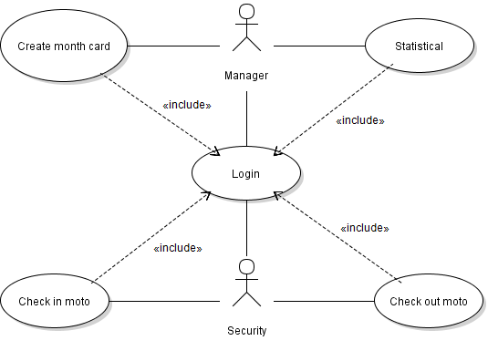
Use Case
Sơ đồ use case

Slide 8
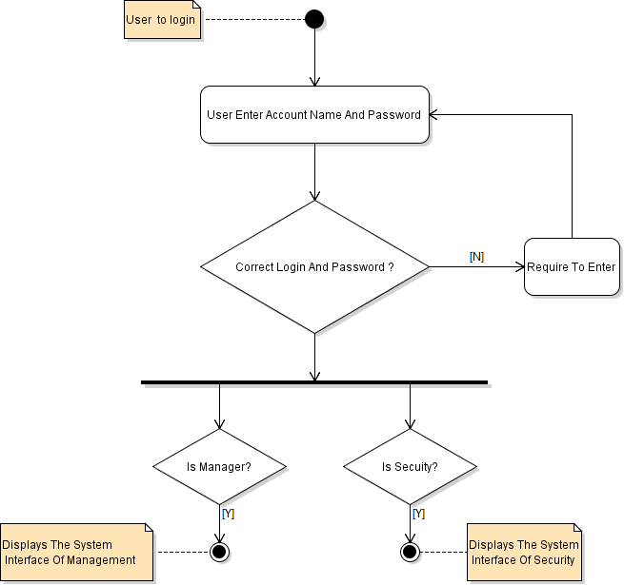
Sơ đồ hoạt động (Activity Diagram)
Đăng nhập

Slide 9
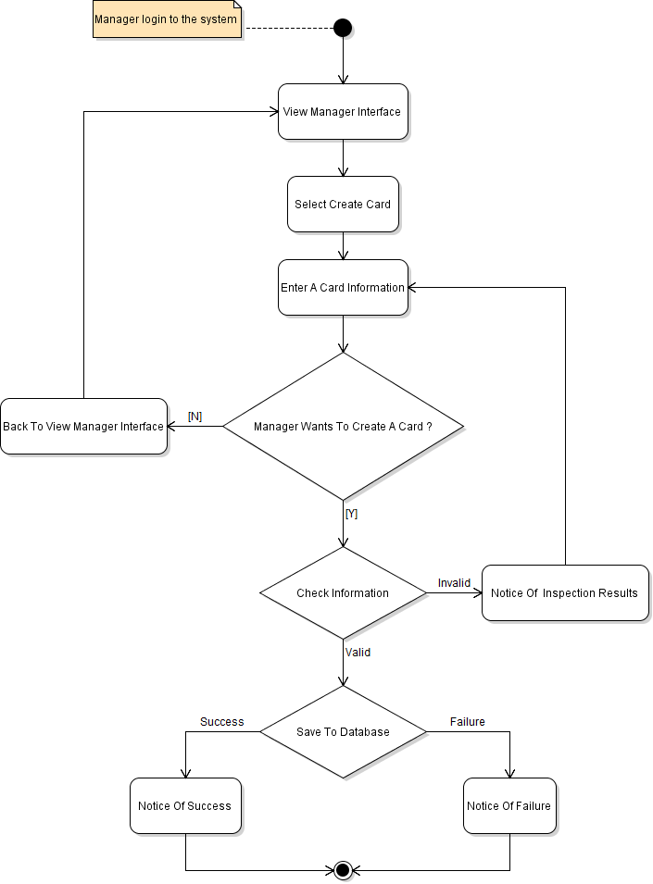
Sơ đồ hoạt động (Activity Diagram)
Tạo thẻ tháng của quản lý

Slide 10
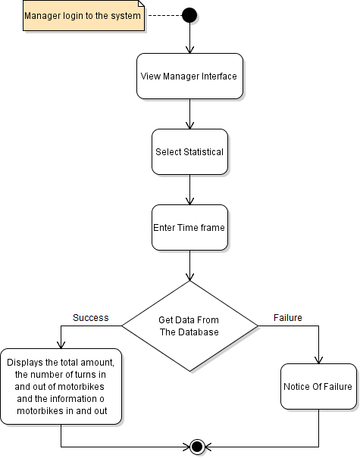
Sơ đồ hoạt động (Activity Diagram)
Thống kê của quản lý

Slide 11
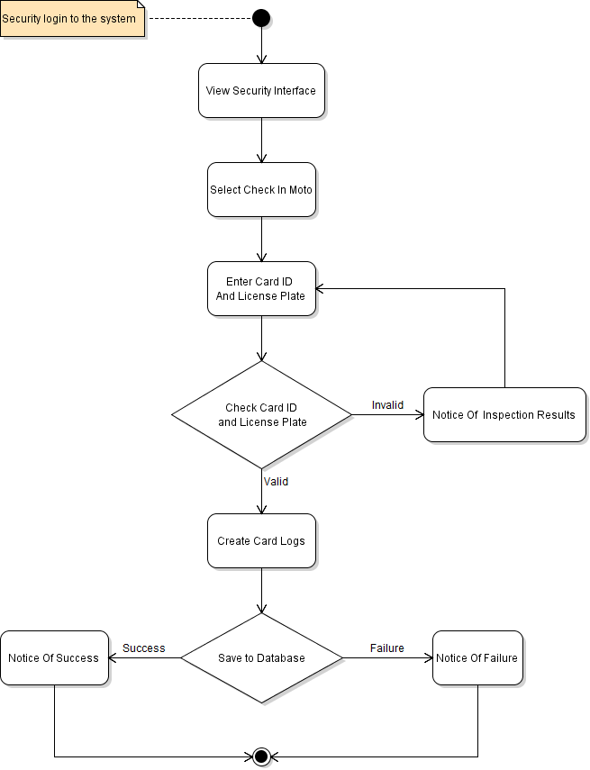
Sơ đồ hoạt động (Activity Diagram)
Kiểm tra xe vào của bảo vệ

Slide 12
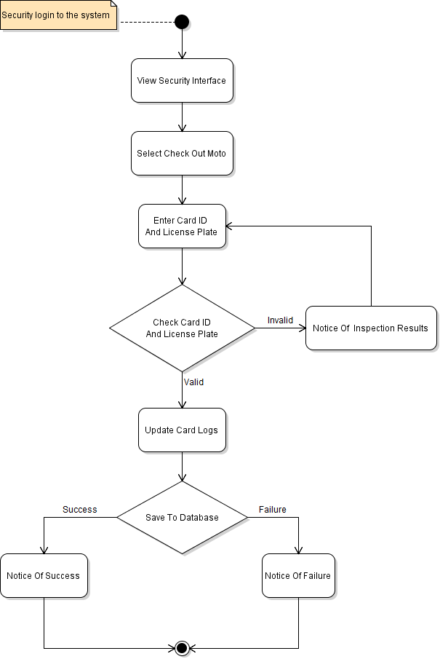
Sơ đồ hoạt động (Activity Diagram)
Kiểm tra xe ra của bảo vệ

Slide 13
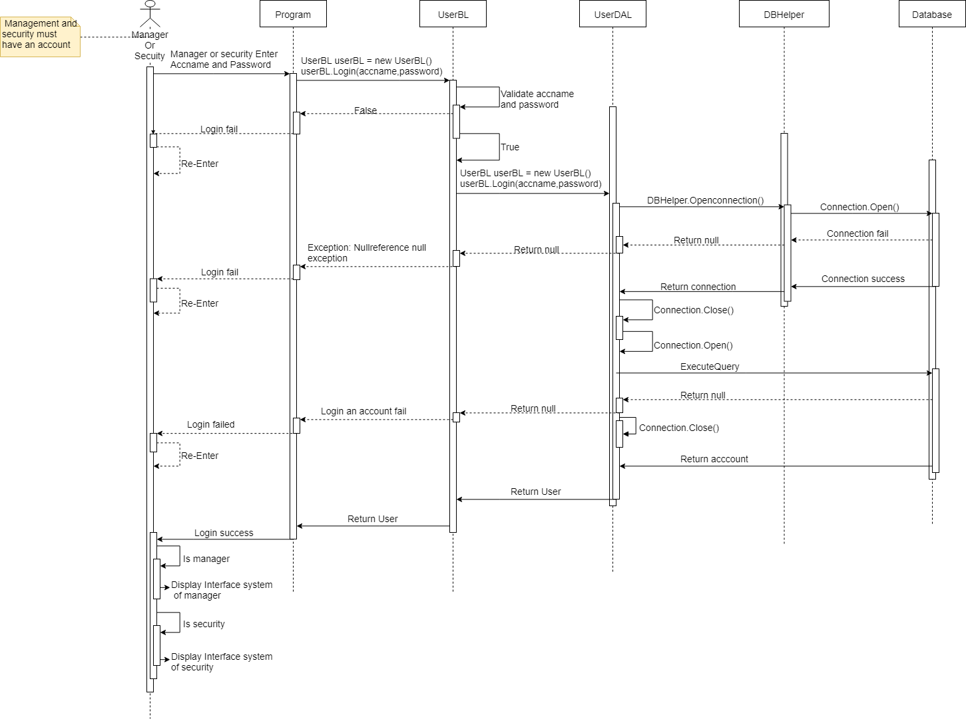
Sơ đồ trình tự (Sequence Diagram)
Đăng nhập

Slide 14
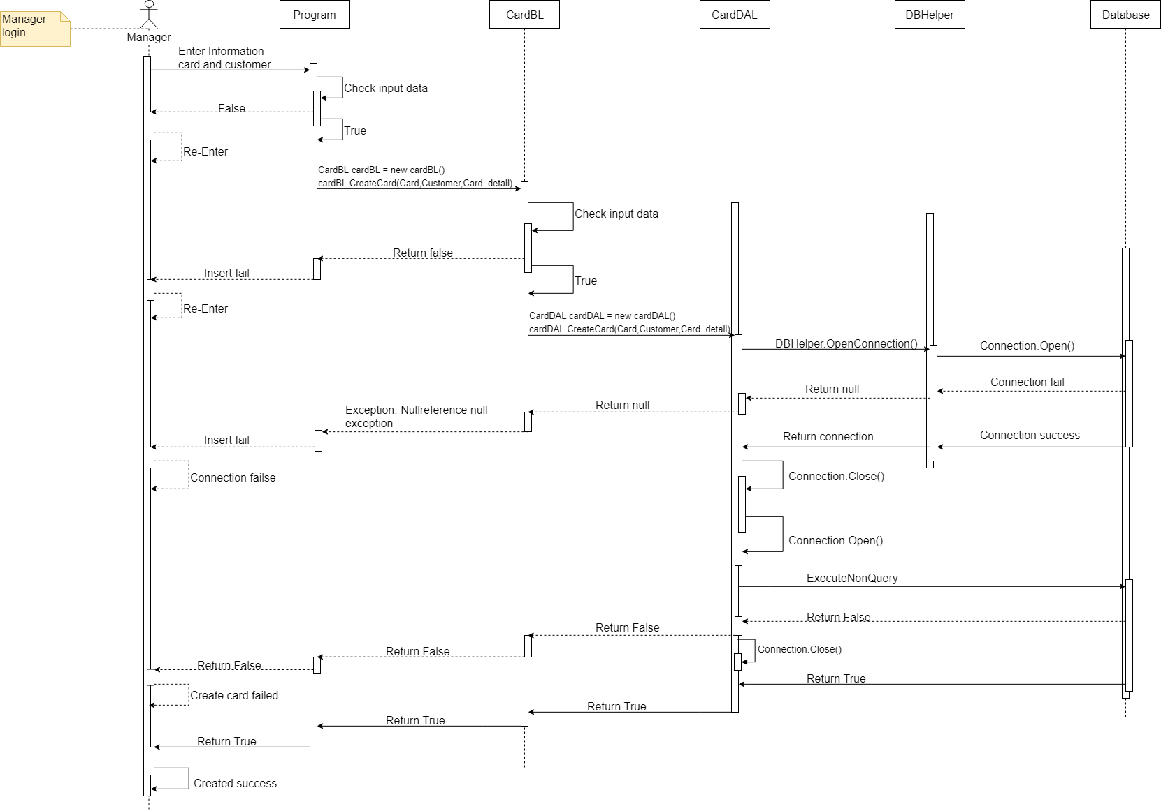
Sơ đồ trình tự (Sequence Diagram)
Tạo thẻ tháng của quản lý

Slide 15
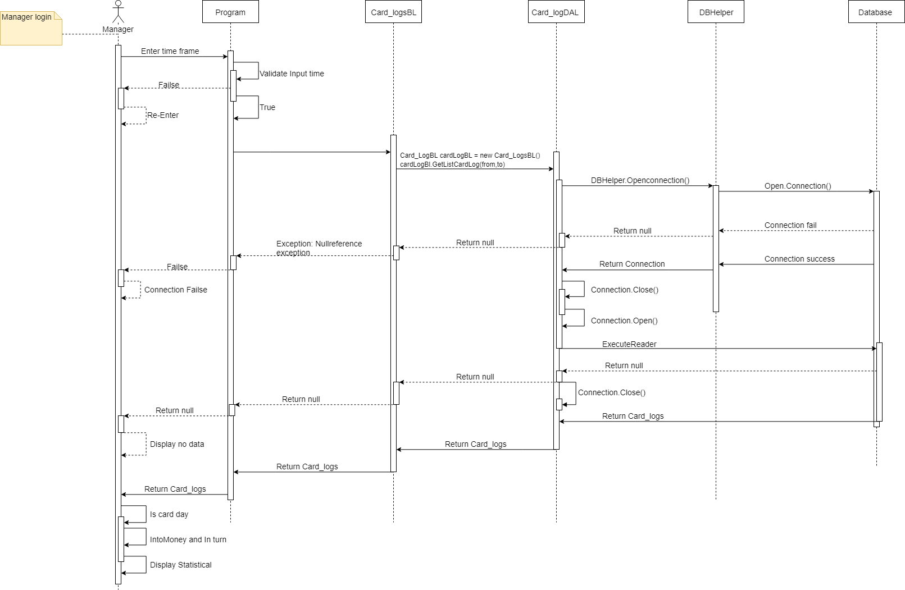
Sơ đồ trình tự (Sequence Diagram)
Thống kê của quản lý

Slide 16
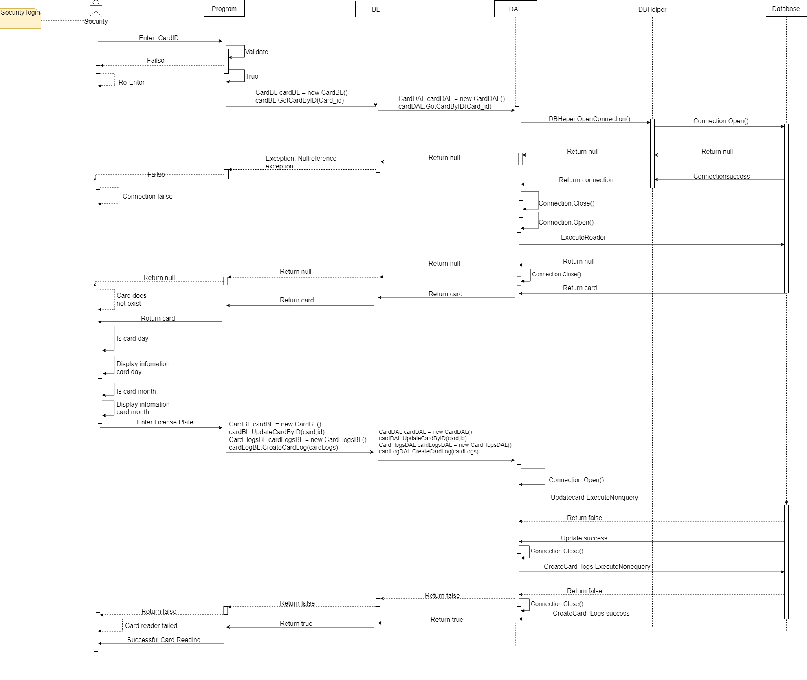
Sơ đồ trình tự (Sequence Diagram)
Kiểm tra xe vào của bảo vệ

Slide 17
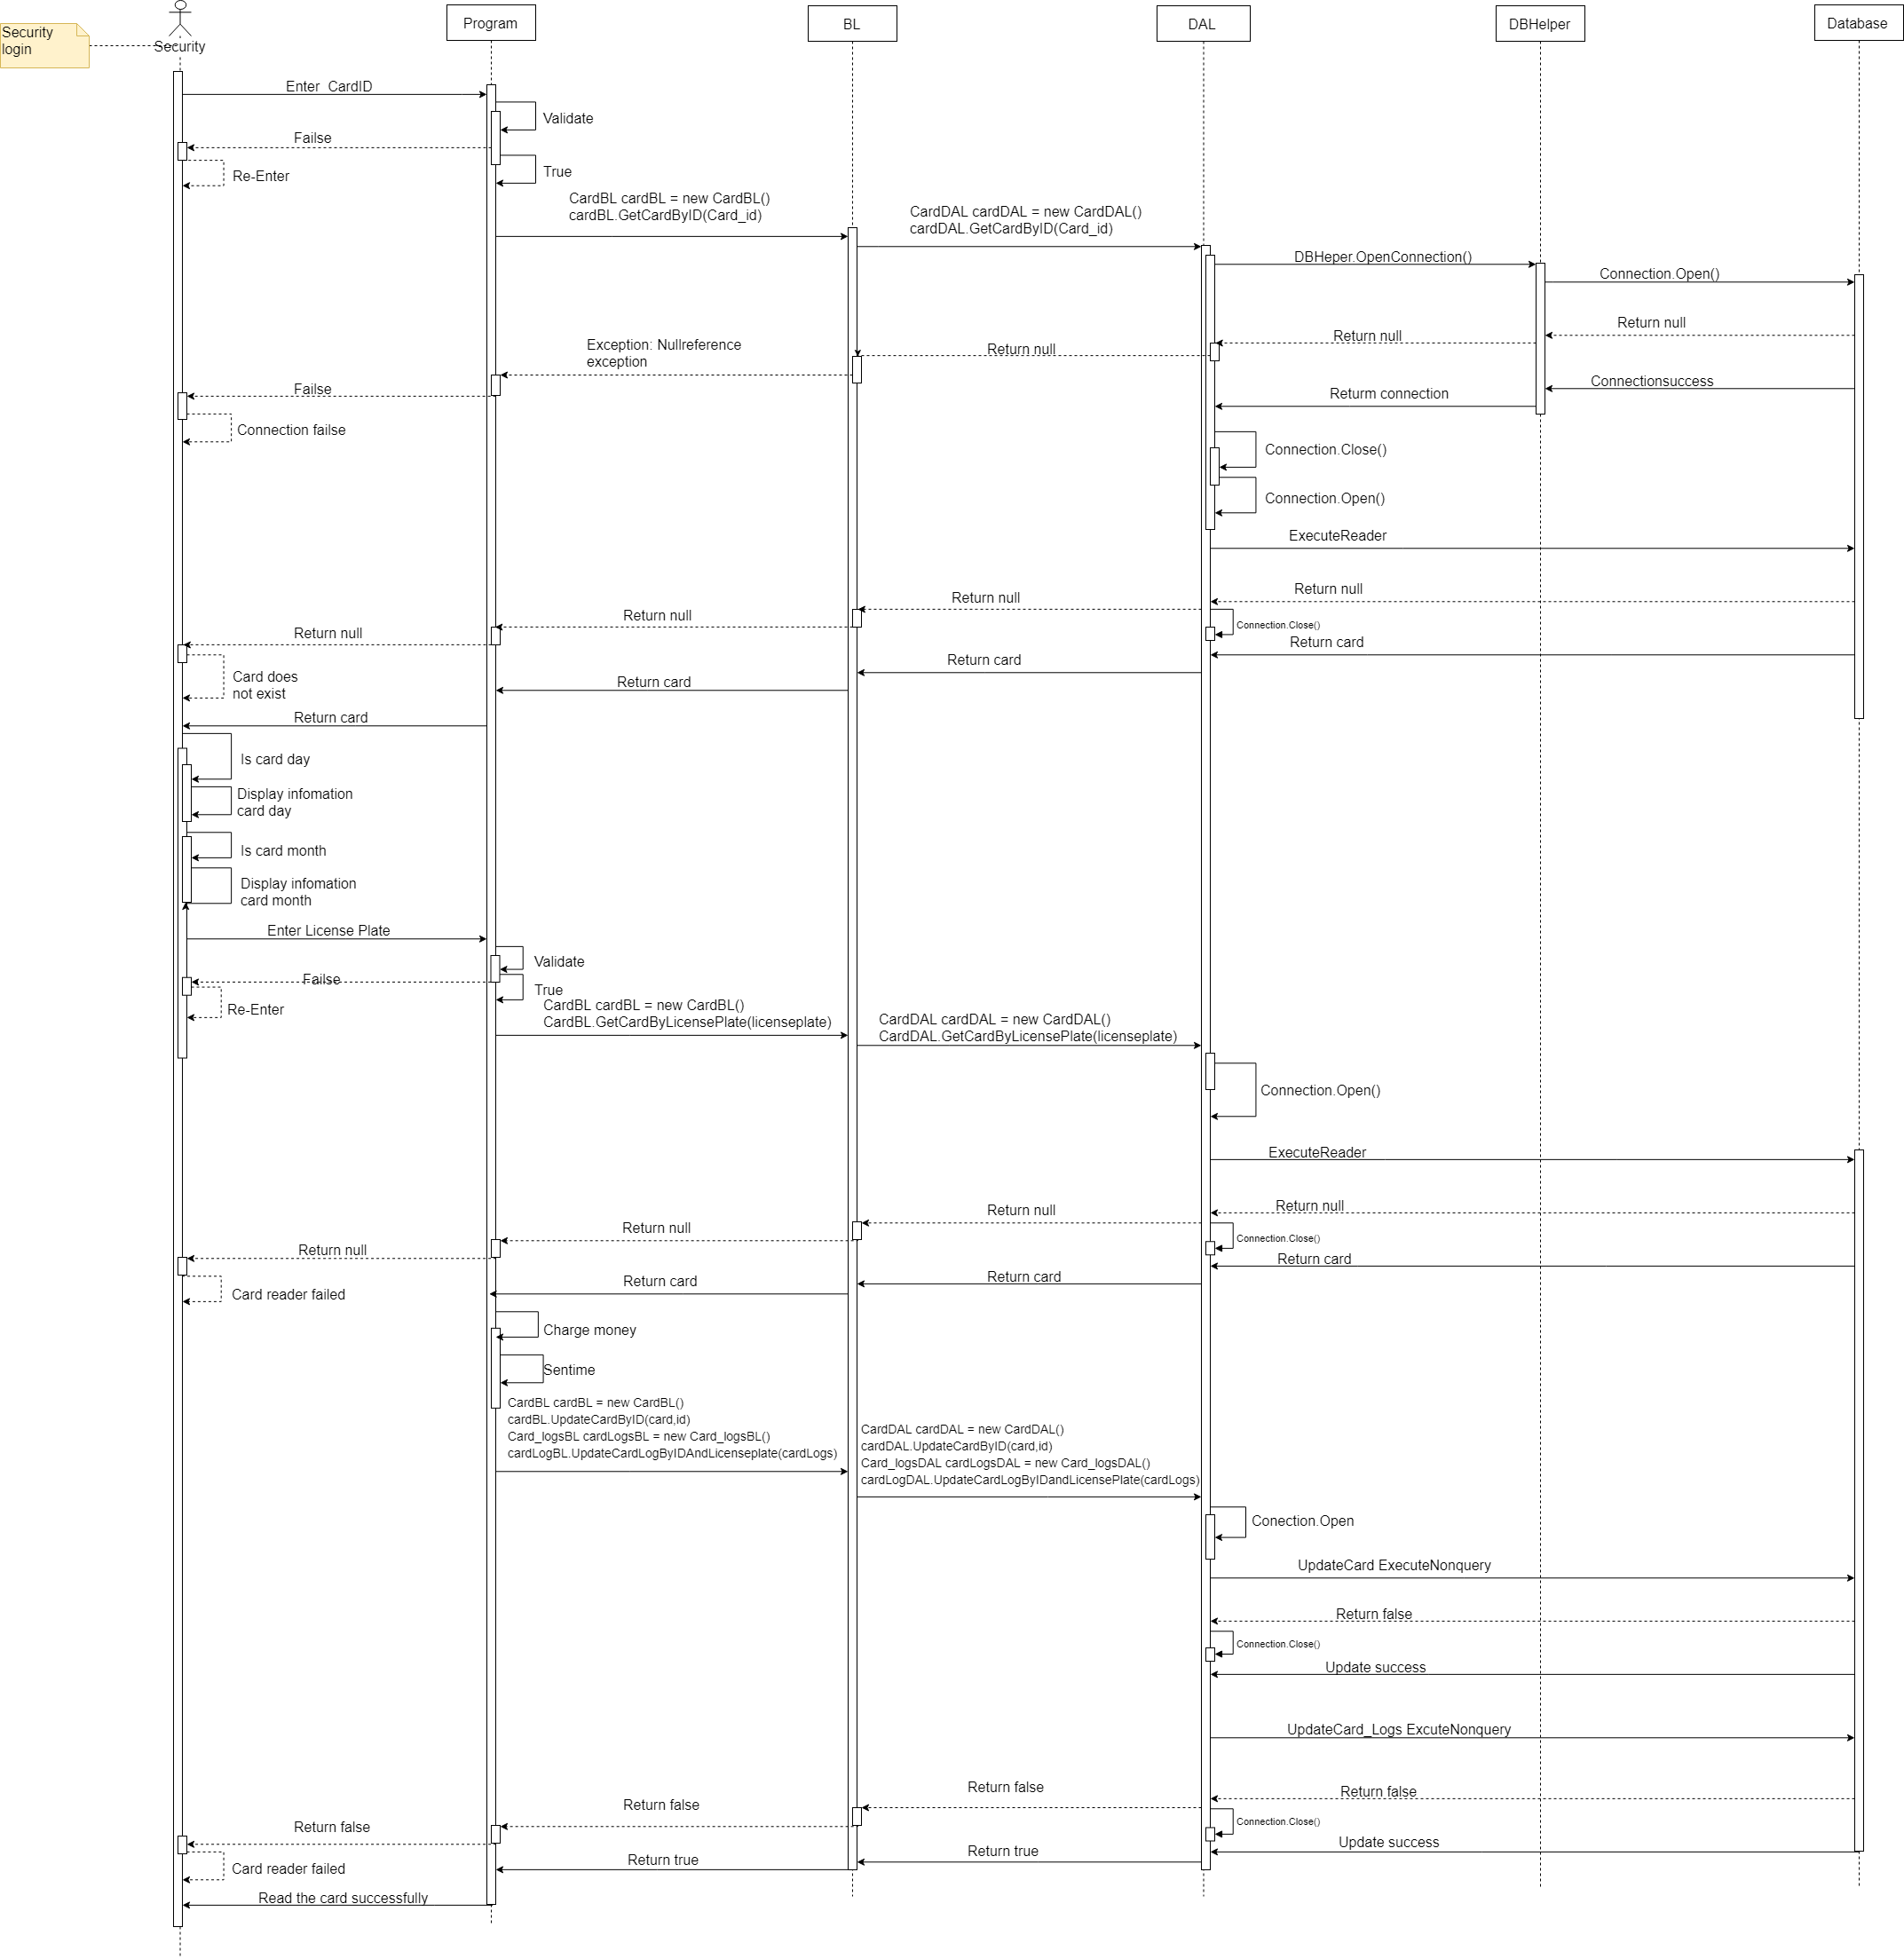
Sơ đồ trình tự (Sequence Diagram)
Kiểm tra xe ra của bảo vệ

Slide 18
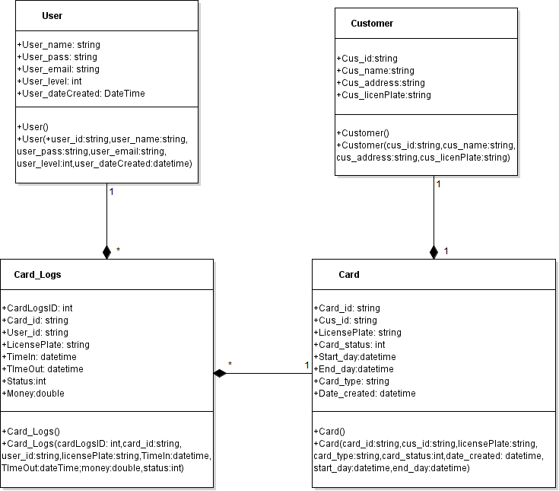
Sơ đồ lớp (Class Diagram)
Bản vẽ thiết kế

Slide 19
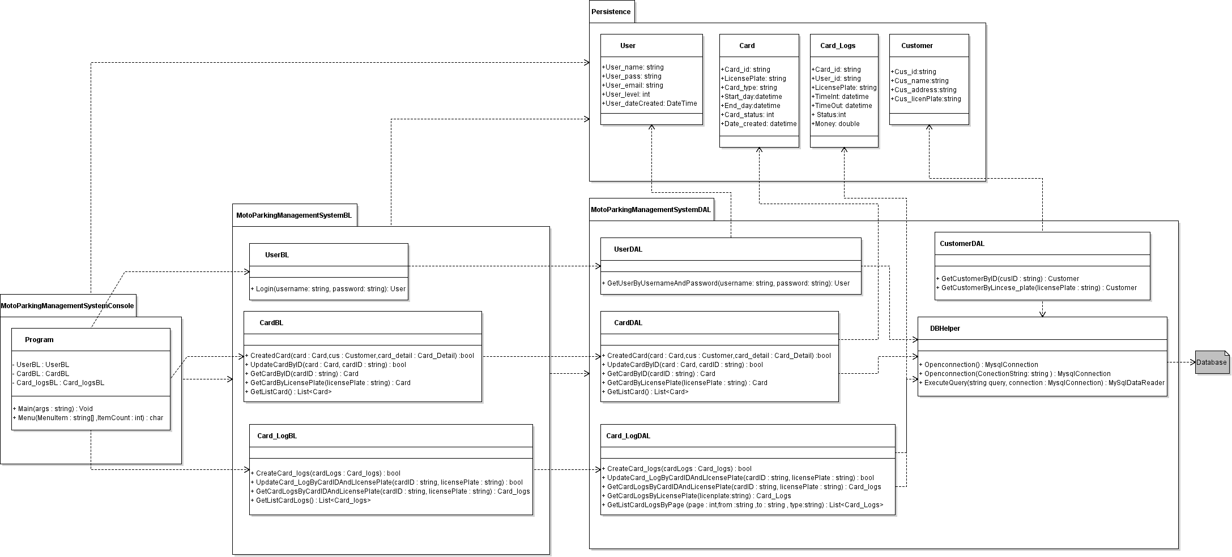
Sơ đồ lớp (Class Diagram)
Mô hình 3 lớp

Slide 20
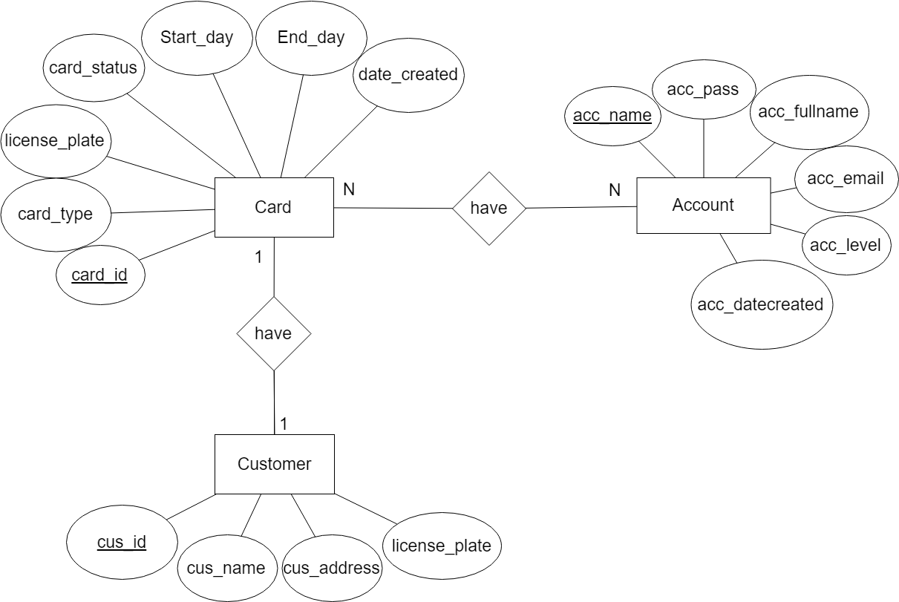
Mô hình quan hệ (ERD Diagram)
Mô hình ERD

Slide 21
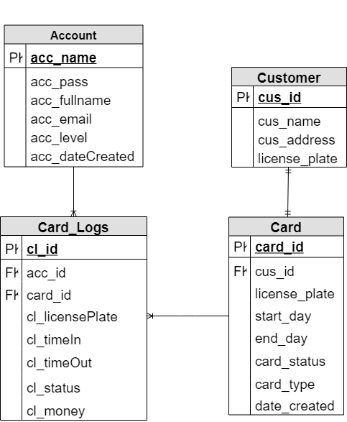
Mô hình quan hệ (ERD Diagram)
Cơ sở dữ liệu chi tiết

Slide 22
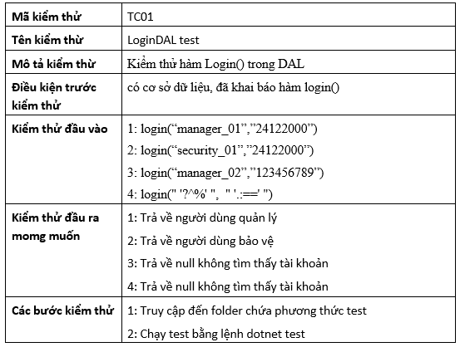
Test case
Test LoginDAL
Test CreateAndUpdateCardDAL
Test CreateAndUpdateCard_logsDAL
Test LoginBL
Test CreateAndUpdateCardBL
Test CreateAndUpdateCard_logsBL
Test GetCardByIDDAL
Test GetListCardDAL
Test GetListCardMothDAL
Test GetListCardLogsDAL
Test GetCard_LogsByIDBL
Test GetCard_logsByCardIDAndLicenseplateDAL
Test GetCard_logsByCardIDAndStatusBL
Test GetCard_logsByPageBL
Test GetCustomerByIDDAL
Test GetCustomerByLicenseplateDAL

Slide 23
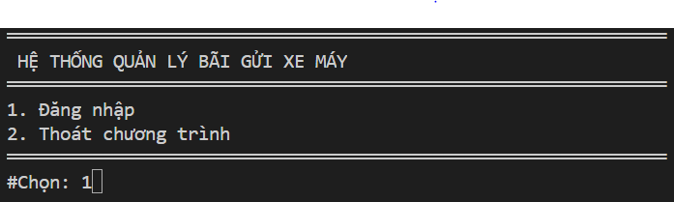
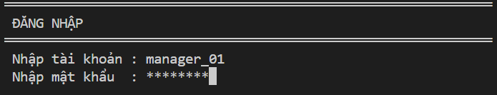
UI
Giao diện đăng nhập

Slide 24
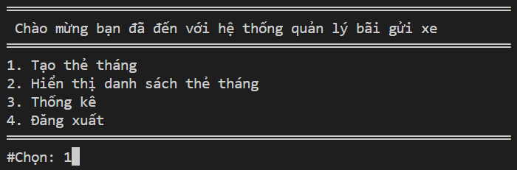
UI
Giao diện hệ thống của quản lý

Slide 25
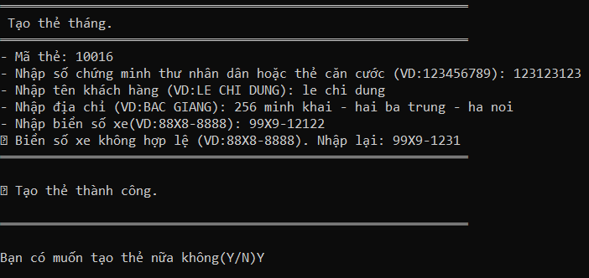
UI
Tạo thẻ tháng

Slide 26
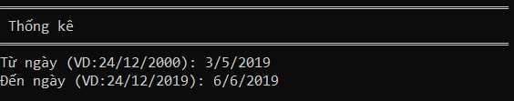
UI
Thống kê

Slide 27
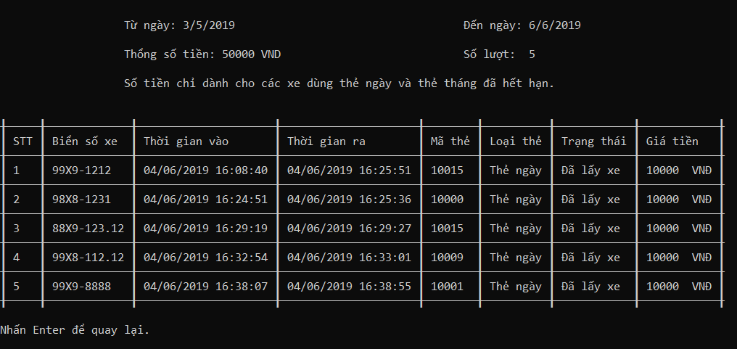
UI
Thống kê

Slide 28
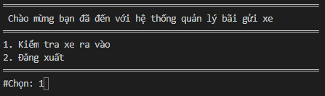
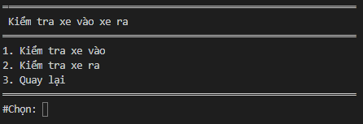
UI
Giao diện hệ thống cửa bảo vệ

Slide 29
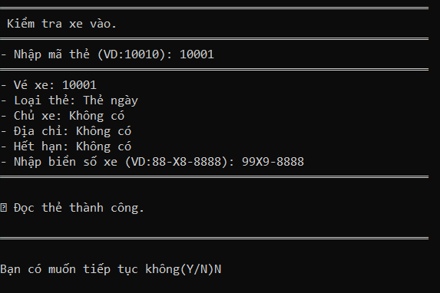
UI
Kiểm tra xe vào

Slide 30
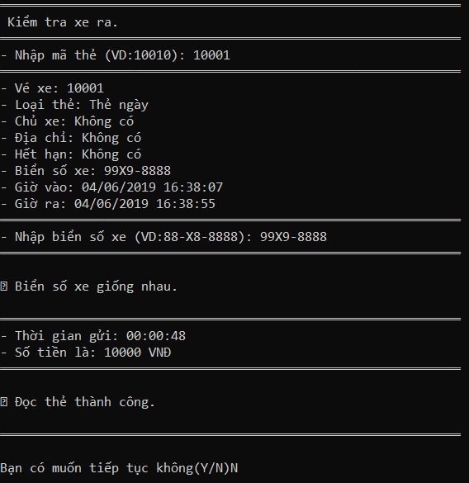
UI
Kiểm tra xe ra

Slide 31
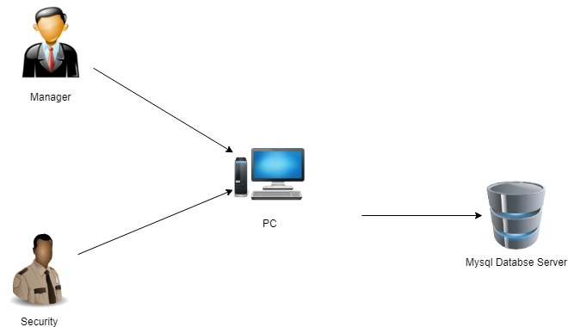
Deployment Diagram
Biểu đồ triển khai

Slide 32
References
Tài liệu tham khảo
http://www.saoviet.net.vn/phan-mem-bai-giu-xe-s-parking
https://learn.vtc.edu.vn/
https://o7planning.org/vi

Slide 33
Tổng kết
- Kết quả thu được
- Học được quy trình làm việc
- Thiết kế cơ sở dữ liệu quan hệ
- Vẽ sơ đồ Activity Diagram, Sequence Diagram, Class diagram
- Phân tích và giải quyết vấn đề 1 cách logic
- Viết unit test
- Hiểu về mô hình ba lớp
- Hiểu cách triển khai 1 dự án lớn
- Hạn chế
- Chưa giải quyết được toàn bộ bài toán
- Còn bị hạn chế về mặt kiến thức
- Làm việc nhóm chưa tốt

Slide 34
Q & A

